Slide 1

Agosto 2012

Slide 2

Dirección administrativa

Slide 3
Recursos
Logros primer cuatrimestre 2012
Acción | Indicador | Meta 2012 | Logro 2Q12 | % Año
Atención de solicitudes de información por transparencia. | Número de solicitudes de transparencia recibidas y atendidas. | 12 | 4 | 33 %
Emisión mensual de estados financieros. | Número de emisiones de estados financieros. | 12 | 7 | 58.3 %
Programación y participación de capacitación institucional y especializada. | Horas de capacitación por persona. | 13.5 | 76 | 563 %
Adquisiciones conforme a programa anual. | Número de eventos de adquisición. | 24 | 21 | 87.5 %

Slide 4
Notas relativas al cumplimiento de indicadores
Debido al periodo electoral, y a la entrada en vigor de la nueva Ley de Información, en el periodo mayo-agosto no se recibió ninguna solicitud de transparencia.
El promedio de horas hombre en capacitación es significativamente mayor al planteado, ya que durante 2012 se ha apostado por la actualización y especialización del personal, a través de:
  2 Diplomados (sin costo para Seijal)
  4 cursos especializados
  5 Talleres internos (sin costo para Seijal)
  Inglés básico e intermedio
  Capacitación institucional en diversos temas, a través de la Secretaría de Administración (sin costo para Seijal).
  Capacitación en temas técnicos especializados

Slide 5
Logros segundo cuatrimestre 2012
Actualización de registros contables en el nuevo sistema electrónico.
Actualización de información de transparencia conforme a nueva ley.
Generación de Lineamientos para clasificación de información (en materia de transparencia) del Seijal, en cumplimiento a la nueva Ley.
Programación de actividades de entrega-recepción constitucional y capacitación al interior del Seijal a personal involucrado.
Capacitación y entrega de dispositivos para firma electrónica.
Actualización de resguardos de bienes patrimoniales del personal.
Solventación de observaciones de auditoría de ejercicios anteriores.

Slide 6
Logros segundo cuatrimestre 2012
Habilitado del servicio de nómina mismo día.
Provisión de uniformes a todo el personal de la Seplan.
Entrega de tarjetas de presentación a todo el personal.
Inicio de cursos de inglés para todo el personal que así lo deseó.
Depuración de bienes en desuso en bodega.
Donación de bienes de baja a Secretaría de Administración.
Mejora de imagen institucional en espacios físicos del personal del Seijal.
Festejo a padres y madres de familia por su día social.
Inicio de captura de registros en sistema de entrega recepción.

Slide 7
Dirección de Análisis

Slide 8
Dirección de análisis
Logros segundo cuatrimestre 2012
Acción | Indicador | Meta 2012 | Logro SEGUNDO CUATRIMESTRE | % Año
Estudios sectoriales y de derrama económica. | Número de estudios de derrama económica realizados | 20 | 10 | 50%
Fichas técnicas de análisis de coyuntura Empleo, inversión, comercio, inflación, comercio exterior, minería, construcción, remesas. | Número de Fichas técnicas de análisis de coyuntura realizadas | 240 | 188 | 78%
Mailing y twitter Fichas de análisis de coyuntura. | Número de mails y número de twits enviados. | 240 240 | 188 188 | 78% 78%
Notes:
Estudios sectoriales y derrama económica
-Paisaje Navideño
-Expo Guadalajara 2011
-Expo Proveedores del gobierno 2012
-Fiestas de Arandas 2012

Slide 9
Dirección de análisis
Logros segundo cuatrimestre 2012
Acción | Indicador | Meta 2012 | Logro segundo cuatrimestre | % Año
Documentos de evaluación mensual de la actividad económica de México y Jalisco | Número de documentos publicados | 12 | 8 | 50%
Comunicados de prensa (Boletines) -ITAEE, Comercio exterior, ENOE, Minería y Remesas. | Número de boletines de prensa enviados para su publicación | 24 | 16 | 50%
Atención a solicitudes de información | Número de solicitudes presentadas/ Número de solicitudes atendidas. | N.D | 32 | ND
Notes:
Atención a solicitudes de información
- CICEJ (calzado), SEPLAN, UVM, CNN, Cámara del Vestido, COMCE, CETI, particulares.

Slide 10
Dirección de análisis
Logros segundo cuatrimestre 2012
Acción | Indicador | Meta 2012 | Logro segundo cuatrimestre | % Año
Solicitudes especiales SEPLAN, Planes regionales, entrega recepción SEPROE, Análisis Seguridad Pública Jal. Conferencia técnicas de técnicas de muestreo. Monitoreo importaciones calzado de Asia. Reportes de análisis | Número de solicitudes presentadas/ Número de solicitudes atendidas | N.D 12 | 6 7 | ND 58%
Notes:
Atención a solicitudes de información
- CICEJ (calzado), SEPLAN, UVM, CNN, Cámara del Vestido, COMCE, CETI, particulares.

Slide 11
Dirección de Sistemas

Slide 12
Numeralía de Sistemas
Acción | Indicador | Meta 2012 | Logro 2Q12 | % Año
Actualización permanente de sistemas de información | Número de actualizaciones de cubos de información y a sistemas de información | 153 | 65 | 42%
Atención Especializada | Número de solicitudes atendidas | 164 | 105 | 64%
Desarrollo de Productos nuevos | Número de cubos y sistemas de información nuevos | 4 | 5 | 125%
Mejoramiento de Sistemas | Número actualizaciones a sistemas | 130 | 61 | 47%
Talleres de capacitación | Número de talleres o cursos impartidos | 4 | 1 | 25%
Actualización 15 Agosto 2012

Slide 13
Visitas a páginas web del SEIJAL
www.seijal.gob.mx/
Mes | 2010 | 2011 | 2012 | Incremento 2012-2011
Enero | 2,331 | 1,395 | 2,051 | 47%
Febrero | 3,391 | 1,594 | 2,362 | 48%
Marzo | 3,716 | 1,653 | 2,728 | 65%
Abril | 1,847 | 975 | 1,796 | 84%
Mayo | 2,148 | 1,554 | 2,832 | 82%
Junio | 1,909 | 1,788 | 923 | -48%
Julio | 1,740 | 1,676
Agosto | 1,650 | 2,037 | 2,115 | PROMEDIO
Septiembre | 1,898 | 2,067
Octubre | 1,725 | 2,153
Noviembre | 1,972 | 2,177
Diciembre | 1,358 | 1,380
Total | 25,685 | 20,449 | 14,807
sin.jalisco.gob.mx
Mes | 2010 | 2011 | 2012 | Incremento 2012-2011
Enero | 287 | 338 | 536 | 59%
Febrero | 505 | 508 | 543 | 7%
Marzo | 458 | 480 | 502 | 5%
Abril | 333 | 272 | 312 | 15%
Mayo | 489 | 477 | 433 | -9%
Junio | 383 | 541 | 383 | -29%
Julio | 445 | 440 | 387 | -12%
Agosto | 429 | 279
Septiembre | 395 | 421
Octubre | 373 | 498
Noviembre | 359 | 444
Diciembre | 259 | 335
Total | 4,715 | 5,033 | 5,108
Actualización 15 Agosto 2012

Slide 14
Visitas a páginas web del SEIJAL
sig.jalisco.gob.mx/cedulas
Mes | 2010 | 2011 | 2012 | Incremento 2012-2011
Enero | 1,129 | 790 | 683 | -14%
Febrero | 1,242 | 958 | 912 | -5%
Marzo | 1,500 | 1,390 | 1,205 | -13%
Abril | 1,135 | 572 | 949 | 66%
Mayo | 1,664 | 1,072 | 1,252 | 17%
Junio | 1,266 | 931 | 725 | -22%
Julio | 962 | 856 | 324 | -62%
Agosto | 1,017 | 1,000
Septiembre | 1,161 | 858
Octubre | 1,100 | 987
Noviembre | 1,271 | 1,113
Diciembre | 799 | 712
Total | 14,246 | 11,239 | 8,062
www.empleojalisco.gob.mx
Mes |  | 2011 | 2012 | Incremento 2012-2011
Enero |  | 2,383 | 6,549 | 175%
Febrero |  | 1,323 | 5,132 | 288%
Marzo |  | 1,653 | 4,280 | 159%
Abril |  | 1,748 | 2,527 | 45%
Mayo |  | 1,502 | 2,940 | 96%
Junio |  | 1,733 | 2,984 | 72%
Julio |  | 1,615 | 3,160 | 96%
Agosto |  | 2,219
Septiembre |  | 1,991
Octubre |  | 2,246
Noviembre |  | 2,459
Diciembre |  | 3,809
Total |  | 24,681
  Se incrementaron de forma importante las visitas al portal
www.sieg.gob.mx
Mes | 2012
02/Julio-01 Agosto/2012 | 2,226
Por arriba del promedio
5%

Slide 15
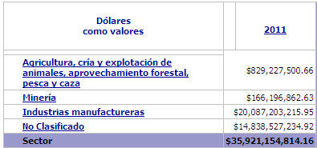


Integración de la nueva dimensión de Clase de actividad en Comercio Exterior
A partir de la tabla de equivalencias entre la TIGIE (comercio exterior) y SCIAN (clase de actividad, censos económicos) fue posible crear una nueva dimensión dentro del cubo de información de Comercio Exterior, la cual permitirá conocer que fracciones arancelarias corresponden a determinada clase de actividad, así como datos relacionados como los son:
    Monto en dólares y moneda nacional
    Aduanas de entrada y salida
    Medio de transporte
    País de origen/vendedor/comprador/destino

Slide 16
Desarrollo de Sistemas
Se continuo con la coordinación informática para la liberación del SIEG en su versión 2.0 en internet.
Mejoramiento de Sistemas
Integración del apartado del CEIEG al SIEG
Integración del subtema de «Cuadernillos Municipales»
Adecuaciones a la estructura actual del SIEG
Atención Especializada
A solicitudes de secretarías de estado y municipios
A requerimientos de cámaras, asociaciones e iniciativa privada

Slide 17
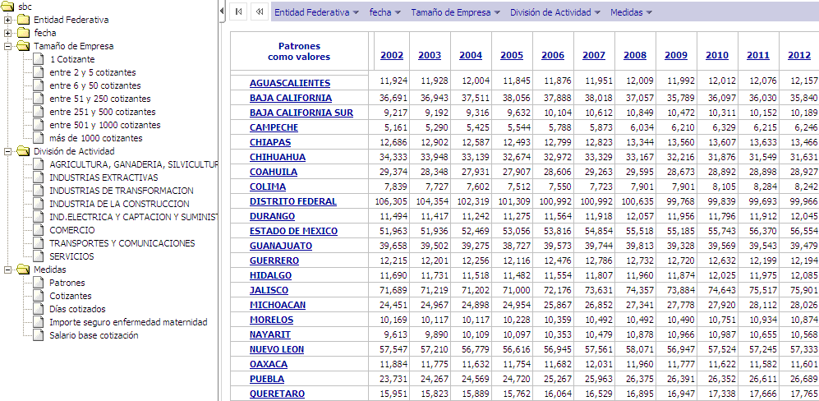
Tema comportamiento del empleo
Mejoramiento de la estadística y publicación en la plataforma de análisis multidimensional del SEIJAL
Tamaño de empresas por rango, salario base de cotización, nivel estatal y por delegación.

Slide 18
Dirección de Estadísticas

Slide 19
Dirección de Estadísticas
Logros segundo cuatrimestre 2012
Acción | Indicador | Logro 2Q12 | Meta 2012 | % Avance
Comunicados de Prensa | Número de Comunicados Publicados en al Página Web | 7 | 12 | 58.3%
Conferencias y Talleres | Número de Talleres impartidos | 9 | 9 | 100.0%
Grupos de Twitts | Número de Twitts publicados | 84 | 96 | 87.5%
Mailing | Número de mails enviados | 15 | 48 | 31.3%
Solicitudes | Número de solicitudes atendidas | 647 | 700 | 92.4%
Asesorías | Número de asesorías impartidas | 101 | 408 | 24.8%
Apoyo | Número de orientaciones proporcionadas | 112 | 60 | 186.7%

Slide 20
Dirección de Estadísticas
Logros segundo cuatrimestre 2012
Acción | Indicador | Logro 2Q12 | Meta 2012 | % Avance
Documentos Estadísticos | Número de Documentos Estadísticos actualizados mensualmente y publicados en la página web | 49 | 84 | 58.3%
Diseño de Nuevos Cubos | Número de Dimensiones generadas de INFORMACIÓN SECTORIAL en los Cubos de Empleo y de Comercio Exterior | 2 | 4 | 50.0%
Nuevos Paquetes de información Estadísticas | Número de sectores tradicionales y precursores nuevos publicados en la página de la institución. | 3 | 4 | 75.0%
Actualización de Cubos | Actualización mensual de los cubos de Empleo | 7 | 12 | 58.3%

Slide 21
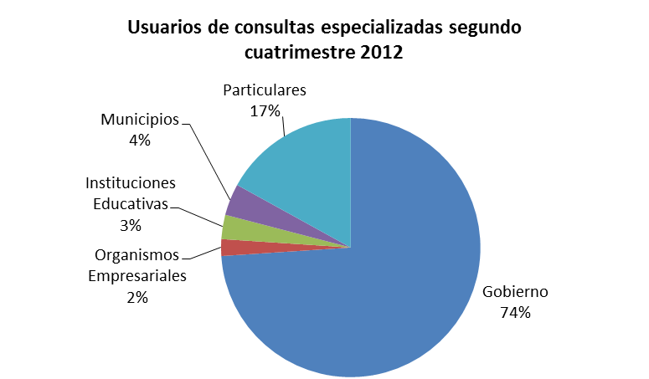
Logros Segundo Cuatrimestre 2012
(Dirección de Estadísticas
Solicitudes y Asesorías Dirección Estadísticas SEIJAL Segundo Cuatrimestre 2012

Slide 22
Logros Segundo Cuatrimestre 2012
(Dirección de Estadísticas)
Asesorías y proyectos especiales
La Dirección de Estadísticas en coordinación con otras direcciones de SEIJAL; con IITEJ y COEPO, elaboran "Diagnósticos Municipales" de los 125 municipios de Jalisco con el propósito de proporcionar apoyo con SEPLAN en el Sistema de Colaboración para Autoridades Municipales, así mismo hubo participación en la capacitación realizada al arranque del proyecto y como instructores en la plataforma (Moodle) para seguimiento en el Modulo 2.
Se realizó una propuesta de información de municipios con menos de 30,000 habitantes, para CESJAL, con el propósito de analizar los municipios que carecen de programas del Gobierno Estatal y Federal.

Slide 23
Logros Segundo Cuatrimestre 2012
(Dirección de Estadísticas)
Información para Planeación
Suministro y soporte a SEPLAN en la actualización mensual y cuatrimestral de los 21 indicadores de informe de gobierno asignados a SEIJAL, más 3 indicadores para la SEPROE. (Nota: Actualización, Análisis y prospectiva).
Nueva Estadística
Los paquetes de información económica se han incrementado al emitir y publicar notas técnicas de sectores productivos como:
Industria mueblera, así como la emisión de estadísticas con enfoque de Clusters.
Capacitación (Cursos y Talleres)
Capacitación (Cursos y Talleres)
UNIVA, UAG, CODCEJAL y Municipios del interior del Estado.

Slide 24
Logros Segundo Cuatrimestre 2012
(Dirección de Estadísticas)
Nueva Estadística de empleo
Consolidación de los cubos de información de Trabajadores Asegurados por entidades federativas y de municipios de Jalisco; al incluir la variable de Eventuales del Campo.
Creación del cubo de Trabajadores Asegurados por rangos de edad, género, actividades económicas y tamaño de empresa del Estado de Jalisco y sus municipios. (Se cuenta con información histórica de 2006 a la fecha)
Gestión de nueva información
Base de datos histórica de altas y bajas de Trabajadores Asegurados por división, grupo y actividad económica, tamaño de empresa y Entidades federativas.
Base de datos histórica de 2000 a 2005 de Trabajadores Asegurados por rangos de edad, género, actividades económicas y tamaño de empresa del Estado de Jalisco y sus municipios.

Slide 25
Dirección de relaciones externas

Slide 26
Dirección de relaciones externas
Logros segundo cuatrimestre 2012
Acción | Indicador | Meta 2012 | Logro 2Q12 | % Año
Volúmenes revista Strategos | Número de volúmenes publicados | 3 | 2 | 66%
Boletín mensual | Número de volúmenes supervisados | 12 | 3 | 25%
Ampliar distribución electrónica Strategos | Número de destinatários | 2,500 | 3,200 | 226%
Conferencias | Número de conferencias | 8 | 6 | 75%
Expos | Número de expos en las que participamos | 6 | 3 | 50%
Boletines de prensa | Número de documentos supervisados | 60 | 20 | 33%
Notes:
BD Strategos: Meta 553
Expos: Mejora regulatoria, Centro Valor Agregado, Feria Económica – Presentación de 5to informe de gobierno (Ciudad Gúzman. La lista de distribución electrónica y de Strategos fue ampliada de 2,500 destinatarios a 3,200, en este volumen no fue enviado a esta base de datos por un desfase en tiempo en la actualización y el envío del documento que se dio en febrero. Conferencias: SNIEG, Banxico, Servicios INEGI, Curso de redacción.
Boletines de prensa: disminución de actividad por veda electoral

Slide 27
Dirección de relaciones externas
Logros segundo cuatrimestre 2012
Acción | Indicador | Meta 2012 | Logro 2Q12 | % Año
Difusión institucional | Número de municipios, cámaras, universidades y dependencias prospectadas | 12 | 9 | 75%
Redes sociales | Número de seguidores en Twitter | 2,000 | 988 | 49%
Redes sociales | Número de seguidores en Facebook | 3,000 | 2,858 | 80%
Notes:
Meta 25%
Prospección de municipios y dependencias estatales está programadapara después del 02 de Julio. Cámaras: Cadelec, Comce. Universidades: Se realizó reunión a donde acudieron los directores de vinculación de la UNIVA, Tec Milenio, UdeG, y UAG, con el objetivo de presentarles nuestros servicios y talleres a fin de que nos canalicen a las facultades que consideren pertinentes.
Twitter: Meta 1344
Facebook: Meta 1152

Slide 28
Dirección de relaciones externas
Logros segundo cuatrimestre 2012
Directorio institucional
Se adoptó como herramienta de distribución de material electrónico la herramienta “mailchimp” la cuál nos permite el envío de correos masivos, solicitud de actualización de información de nuestra base de datos, homologación de imagen de correos y análisis de efectividad en la recepción e intereses de nuestros usuarios. Se cuenta con un directorio en esta herramienta de más de 1,500 contactos.
Catálogo institucional
Se elaboraron 5 fichas de producto, se rediseñaron 4 entregables

Slide 29


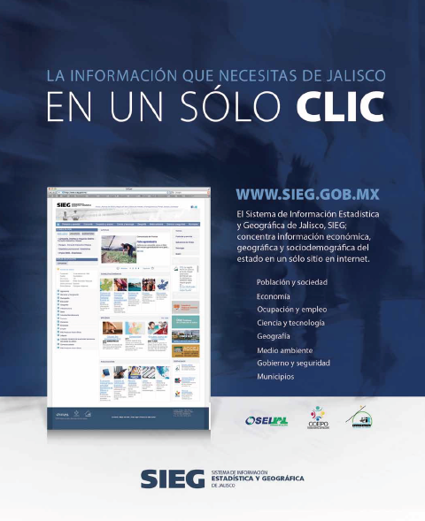
Dirección de relaciones externas
Logros segundo cuatrimestre 2012
Strategos
Se redefinieron los apartados que integran la revista y se reenfocaron los contenidos en lugar de temáticas generales a sectores en específico, en el caso del volumen 16 al sector manufactura.

Slide 30

G R A C I A S

